Slide 1



ĐẠO ĐỨC
Giáo viên: Phạm Thị Thanh Hương

Slide 2

UỶ BAN NHÂN DÂN HUYỆN AN LÃO
TRƯỜNG TIỂU HỌC QUANG TRUNG
BỘ SÁCH KẾT NỐI TRI THỨC VỚI CUỘC SỐNG
ĐẠO ĐỨC 1
Bài 19. Tự giác làm việc nhà
GV: Phạm Thị Thanh Hương

Slide 3






Khởi động

Slide 4
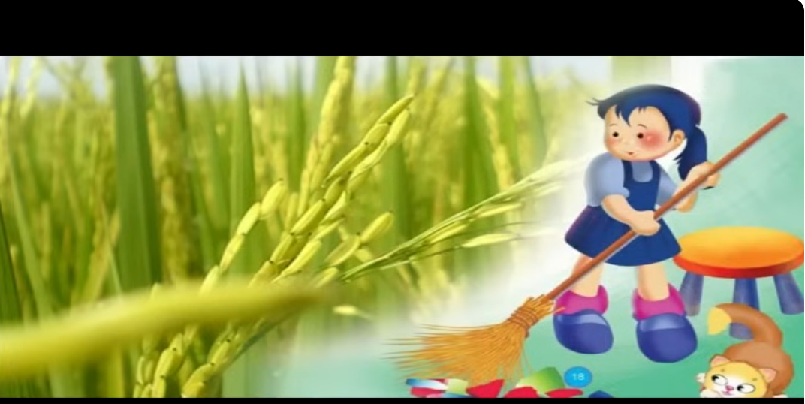
Cùng hát bài hát Bé quét nhà
Nhạc và lời: Hà Đức Hậu

Slide 5
b) Trả lời câu hỏi
- Bạn nhỏ trong bài hát đã làm gì ?
Làm việc nhà giúp bố mẹ
- Việc làm của bạn nhỏ có đáng khen không? Vì sao?
Rất đáng khen vì đã biết giúp đỡ bố mẹ

Slide 6


c) Chia sẻ cùng bạn
- Em đã giúp bố mẹ làm việc nhà bao giờ chưa?
- Khi giúp đỡ được bố mẹ em cảm thấy như thế nào?

Slide 7

KHÁM PHÁ

Slide 8
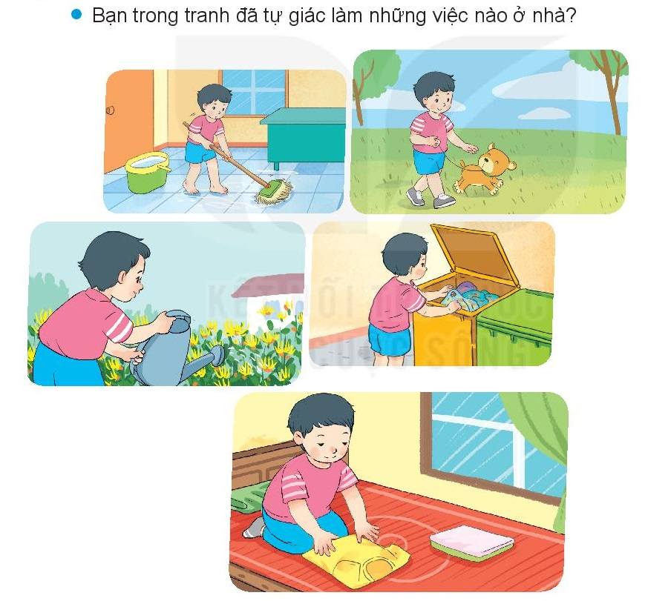

Slide 9


*Thảo luận
- Em đã tự giác làm những việc nào ở nhà?
-Vì sao em cần tự giác làm việc nhà?

Slide 10
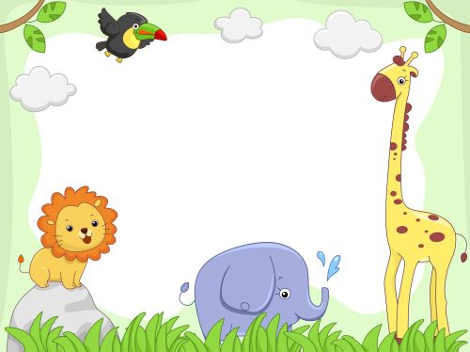
LUYỆN TẬP

Slide 11
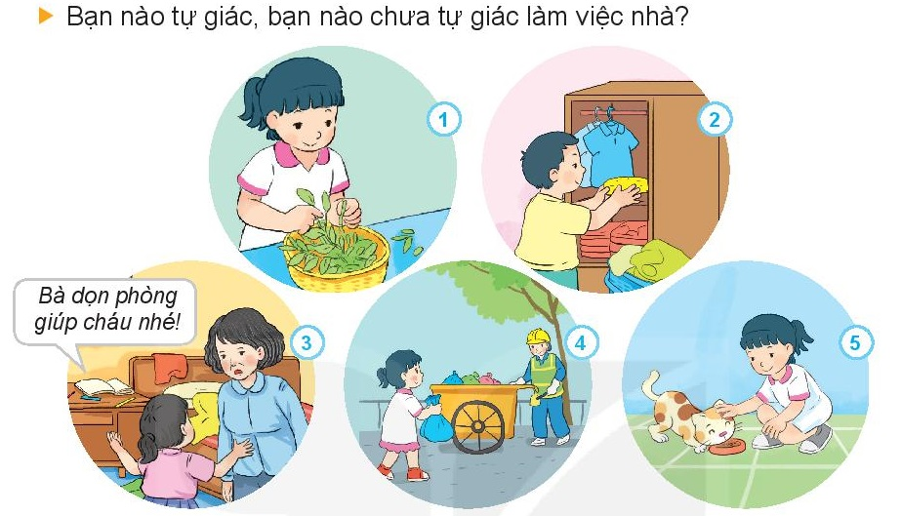



Slide 12
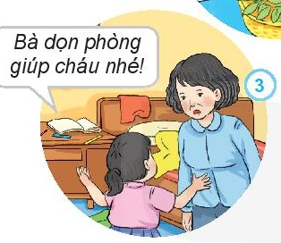
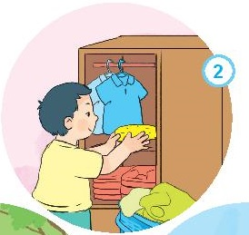
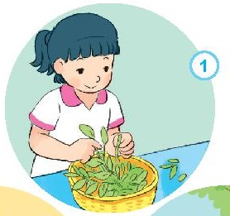
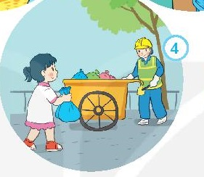
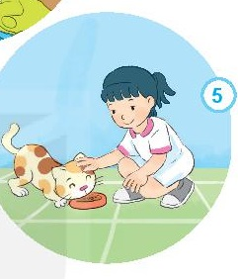
Các bạn ở tranh 1,2,4,5 đã tự giác làm việc nhà. Chúng ta nên học tập theo các bạn ấy
Bạn ở tranh 3 chưa tự giác dọn dẹp phòng của mình. Chúng ta cần nhắc nhở bạn ấy nhé!

Slide 13
VẬN DỤNG

Slide 14
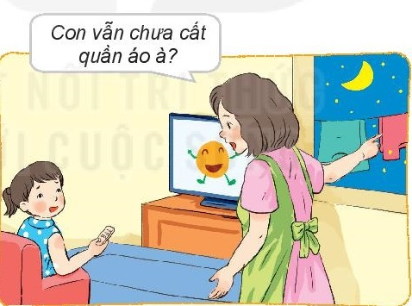
Em hãy đưa ra lời khuyên cho bạn

Slide 15

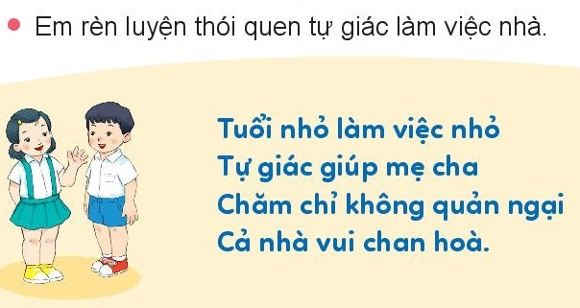

Slide 16


